Slide 1

ACTi
零售監控解決方案

Slide 2
零售：概述
ACTi 提供端到端的零售安全解決方案，包括損失預防（盜竊、破壞）、員工安全保障和爭議調查。
零售商面臨的最大挑戰是損失預防。每年因盜竊而損失的金額高達數百萬美元。ACTi 提供人力輔助的影像監控解決方案以及基於人工智慧的全自動盜竊預防解決方案。
監控潛在盜竊的最簡單方法之一是將實時影像監控屏幕放置在員工附近。這樣，商店人員可以在照顧其他任務的同時，監控商店的盲點。緊湊型影像解碼器（ECD系列）允許將實時影像流顯示在 HDMI 面板上。當檢測到任何可疑情況時，可以前往 VMS 工作站回放事件。
也可以讓人工智慧協助監控。透過攝影機內的缺失物品算法，當任何珍貴的展示物品從貨架上被移除時，將立即發出警報。

Slide 3
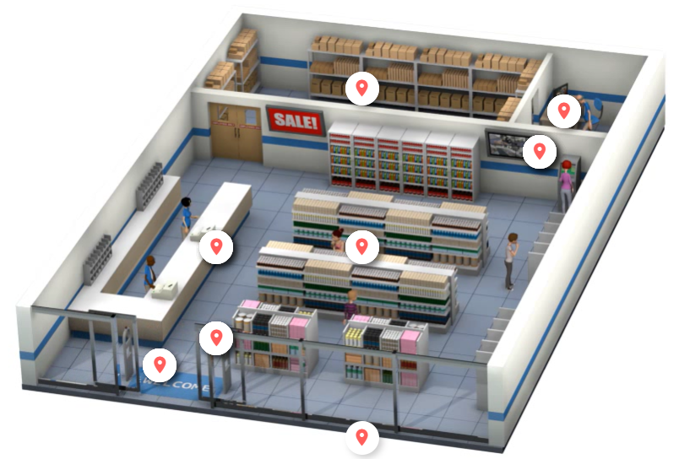
零售：地圖
儲藏室
辦公室
自動提款機
收銀臺
商品區
電子防盜門
入口
周圍

Slide 4
零售：應用程式與地點
 | 入口 / 門 | 電子防盜門 | 商品區 | 自動提款機 | 收銀臺 | 辦公室 | 儲藏室 | 周圍
盜竊檢測 |  | 是 | 是 |  | 是 |  | 是
擅自闖入檢測 |  |  | 是 |  |  |  | 是 | 是
即時嫌疑人追蹤 | 是 | 是 | 是 | 是 | 是 | 是 | 是 | 是
爭議調查 | 是 | 是 | 是 |  | 是
數位標牌 |  |  | 是 |  | 是
未經授權的訪問檢測 |  |  |  |  |  | 是 | 是
可疑物品檢測 | 是 |  | 是 |  |  |  |  | 是
隨時隨地監控 | 是 | 是 | 是 | 是 | 是 | 是 | 是 | 是
安全保障 | 是 | 是 | 是 | 是 | 是 | 是 | 是 | 是
車輛進出控制 | 是

Slide 5
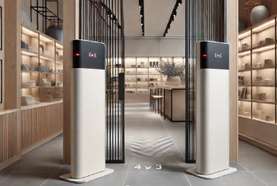
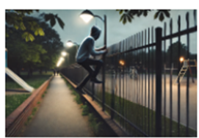


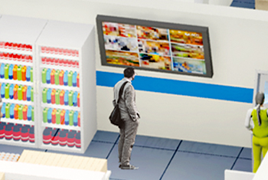
零售：應用
盜竊檢測
透過影像監控或EAS門警報檢測可能的盜竊行為。
擅自闖入檢測
檢測未經許可進入該區域的人員。
即時嫌疑人追蹤
通過在影像管理系統中使用透明影像覆蓋按鈕無縫切換影像通道來追蹤嫌疑人。
爭議調查
通過使用事件的影像和音頻回放來解決爭議。
數位標牌
根據預定的時間表或事件規則，在公共顯示器上顯示預定的數位內容，並自訂佈局。

Slide 6






零售：應用
未經授權的訪問檢測
使用影像分析檢測入侵嘗試並通知保安人員。
可疑物品檢測
檢測被遺棄的物品，以防止嚴重的安全和安全隱患。
隨時隨地監控
在走動時使用移動設備監控監視攝像頭的視圖，以便即時回應事件。
安全保障
確保人員的安全，使用影像監控系統。
車輛進出控制
進出控制可以方便地使用ALPR技術在門口進行。

Slide 7






零售：應用
盜竊檢測
透過影像監控或EAS門警報檢測可能的盜竊行為。
每當EAS門觸發警報，或保安人員透過監視攝像頭的實時影像注意到潛在的盜竊行為時，事件可以立即回放以再次驗證，並及時阻止小偷。
解決方案
閱讀
閱讀
閱讀
閱讀
閱讀

Slide 8

零售：應用
擅自闖入檢測
檢測未經許可進入該區域的人員。
當一個人未經許可進入他人的土地或財產時，這被視為擅自闖入，並且是非法的。在零售場所關閉期間進入該場所始終被視為擅自闖入。在某些情況下，擅自闖入也會在開放時間內發生，尤其是對於被列入黑名單的人。
這是基於 ACTi 攝像頭內的 人員進入區域 偵測 分析。 閱讀更多。
解決方案
閱讀
閱讀
閱讀
閱讀
閱讀

Slide 9

零售：應用
即時嫌疑人追蹤
通過在影像管理系統中使用透明影像覆蓋按鈕無縫切換影像通道來追蹤嫌疑人。
通過使用影像管理系統界面中的便捷功能，點擊影像即可切換視圖，打開嫌疑人移動方向的下一個區域視圖。此方法適用於實時視圖和回放。通過這種方法，可以立即找出嫌疑人的去向，並派遣警員立即處理情況。
這是基於 ACTi 的獨特 視覺追蹤 功能，適用於 NVR 3 和 CMS 2。
解決方案
閱讀
閱讀
閱讀

Slide 10

零售：應用
爭議調查
通過使用事件的影像和音頻回放來解決爭議。
有時候，員工和顧客之間可能會發生爭執，特別是在收銀臺。爭執可能是因為價格、付款、產品退換或其他原因。
這是基於NVR 3或CMS 2以及支援音頻的監控攝像頭。
解決方案
閱讀
閱讀
閱讀

Slide 11
零售：應用
數位標牌
ACTi提供端到端的解決方案，以實現有效且即時的通訊。數位標牌能夠顯示各種內容，例如預錄影像、實時影像流、圖像、文本和具有自定義佈局的網頁。
數位標牌可以用於：
一般廣告
通知、提醒、指示
監控、盜竊預防
對於一般廣告、通知、提醒、指示，使用雲端數位標牌。對於盜竊預防，使用ECD系列解碼器以及ACTi的VMS解決方案。
解決方案
雲端數位標牌解決方案
(SF21)
閱讀
閱讀
閱讀
閱讀

Slide 12


零售：應用
未經授權的訪問檢測
使用影像分析檢測入侵嘗試並通知保安人員。
如果沒有監控影像，很難確定進入日誌中顯示的身份是否與訪問者相符。與監控系統整合的進出控制可以顯著防止因未經授權的進入而導致的危機和損失。
這是基於ACTi門禁系統中的臉部識別分析。
解決方案
閱讀

Slide 13
零售：應用
可疑物品檢測
檢測被遺棄的物品，以防止嚴重的安全和安全隱患。
未被看管的物品，如包包、盒子、行李箱、嬰兒車、推車，被視為應迅速處理的風險物品。這些物品有時可能會被意外遺忘在那裡。及早發現可以防止它們被盜。很少情況下，這些物品也可能構成惡意威脅。它們可能偽裝成爆炸物或其他危險物質。
這是基於ACTi攝像頭內部的未被看管物品檢測分析。閱讀更多。
解決方案
閱讀
閱讀
閱讀
閱讀

Slide 14

零售：應用
隨時隨地監控
在場地內走動時，使用移動設備監控監控攝像頭的視圖，以便立即對事件做出反應。
通用移動應用程序設計用於遠程訪問NVR、CMS或攝像頭以進行影像回放和管理。
功能：實時查看和回放、按事件搜索影像錄像、PTZ控制、Google地圖、啟用數字輸出、從攝像頭的記憶卡回放
這是基於ACTi行動客戶端，適用於Android和iOS。它是免費的。
解決方案
閱讀
閱讀
閱讀

Slide 15

零售：應用
安全保障
確保人員的安全，使用影像監控系統。
ACTi提供監控解決方案，以確保安全，並進行全景和細節監控。通過在商店的中心或角落安裝具有寬視角的攝像頭，可以完美覆蓋整個區域。同時，進入場地的人臉可以通過隱蔽安裝在入口高度條上的隱蔽攝像頭被捕捉。
對於大型項目，ACTi TV牆可以在不同的顯示器上同時顯示多個視圖。獲得完整的概覽，以提高情境意識和操作效率。
解決方案
閱讀
閱讀
閱讀
閱讀
閱讀

Slide 16

零售：應用
車輛進出控制
進出控制可以方便地使用ALPR技術在門口進行。
除了最高安全設施外，大多數地點都可以受益於自動門控制，而無需門衛隨時在場。只有白名單上的車輛可以進入場地。此外，可以設置黑名單，當黑名單上的車輛出現時，立即提醒保安人員。
這是基於ACTi攝像頭內部的ALPR分析。 閱讀更多。
解決方案
閱讀

Slide 17
推薦產品與位置
 | 入口 / 門 | 電子防盜門 | 商品區 | 自動提款機 | 收銀臺 | 辦公室 | 儲藏室 | 周圍
ALPR子彈攝影機 (A426) | 是 |  |  |  |  |  |  | 是
進出控制門站 (R1- R7- 系列讀取器/控制器) |  |  |  |  |  | 是 | 是
ECD系列解碼器 |  |  | 是 | 是 | 是
一般監控子彈 (3xx, 4xx系列) | 是 | 是 | 是 | 是 | 是 | 是 | 是 | 是
一般監控圓頂 (91x, 7xx, 8xx系列) | 是 | 是 | 是 | 是 | 是 | 是 | 是 | 是
監控PTZ (95x/96x/97x系列) | 是 | 是 | 是 | 是 | 是 | 是 | 是 | 是

Slide 18
產品與管理伺服器
 | Windows NVR (NVR 3) | 進出控制智慧伺服器
ALPR子彈攝影機 (A426) | 是 | 是
進出控制門站 (R1- R7- 系列讀取器/控制器) |  | 是
ECD系列解碼器 | 是 | 是
一般監控子彈 (3xx, 4xx系列) | 是 | 是
一般監控圓頂 (91x, 7xx, 8xx系列) | 是 | 是
監控PTZ (95x/96x/97x系列) | 是 | Y*
PTZ控制可透過NVR介面使用。

Slide 19

Windows NVR (NVR 3)
NVR 3 是最著名的 ACTi 產品之一 – 它是一個專業且優雅的網路錄影機平臺，擁有廣泛的功能和極其可靠的性能，提供兩個版本（瞭解更多）。
功能 | NVR 3商業版 | NVR 3企業版
最大通道數 | 100 | 200 (獨立NVR 256)
免費ACTi攝影機通道包含 | 32 | 1
免費的第三方攝影機通道包含 | 1 | 1
CMS 支援 | 否 | 是
POS、門禁控制、網路 IO 支援 | 否 | 是
電子地圖 | 是 | 是
Google 地圖 | 否 | 是
顯示內嵌網站 | 否 | 是
PTZ 控制 | 是 | 是
冗餘支援 (N+1, N-to-N) | 是 | 是
工作站、網頁客戶端、行動客戶端 | 是 | 是
顯示佈局（最大網格大小） | 225 | 225

Slide 20


進出控制智慧伺服器
門禁控制智慧伺服器 (ACSS) 是一款易於使用的門禁控制軟體，用於管理員工和訪客的進出通過門和閘門，以及管理員工考勤。（瞭解更多）
核心功能
門禁管理 門、閘、鎖、面部識別*、卡片、ALPR*、尾隨*檢測
考勤管理 工作班次、打卡、下班、遲到、缺席
訪客管理 臨時訪客的登記
工地管理 臨時場地管理
食品訂購管理 方便管理員工服務
會議室管理 預訂公司內可用的會議室
客戶到達管理 追蹤客戶到達約定的時間

Slide 21





ACTi 深度學習 AI 攝影機產品線
深度學習是一種人工智慧（AI）中的方法，教導電腦以受人類大腦啟發的方式處理數據。深度學習模型能夠識別圖片、文本、聲音及其他數據中的複雜模式，以產生準確的見解和預測。
型號 | A426 | A826 | A952 | A956 | Q83
照片
類型 | 變焦子彈型 | 變焦圓頂型 | 高速圓頂型 | 高速圓頂型 | 多影像
解析度 | 5MP | 5MP | 8MP | 2MP | 20MP
鏡頭 | 4.4倍變焦 | 4.4倍變焦 | 22倍變焦 | 40倍變焦 | 4個變焦鏡頭
內建車輛相關分析 | 車輛計數、車輛越線檢測、車輛進入區域檢測、車輛錯誤方向檢測、車輛逗留檢測、車輛追蹤、停車輛檢測、車牌檢測、自動車牌識別

Slide 22


A426 零售安裝
PMAX-0534
帶接線盒的桿安裝，支持 3.25" 到 7.0" 的桿
A426
5MP 變焦子彈攝影機，具備 D/N、適應性紅外線、極端寬動態範圍、SLLS、4.4x 變焦鏡頭，深度學習 AI

Slide 23


自動車牌識別攝影機 (A426)
AI 攝影機能夠同時識別多條車道上的多個車牌。
觀看影像
https://www.acti.com/video/v2902
自動車牌識別攝影機 + NVR 3
ACTi NVR 3 支持深度學習 AI 事件和元數據。當檢測到黑名單上的車輛時，NVR 將顯示即時警報。
觀看影像
https://www.acti.com/video/v2904

Slide 24





ACTi AI 解決方案架構
行動客戶端
電子郵件
警報
警報
影像
影像
實時
分析數據
實時
分析數據，警報
人工智慧攝影機
NVR伺服器
(ACTi NVR 3 企業版)
NVR客戶端

Slide 25
ACTi相較於伺服器基礎的AI供應商的優勢
數百個通道的深度學習分析可以由單一的VMS伺服器管理，僅需使用一般的伺服器硬體配置。伺服器基礎的AI解決方案通道數量有限，並且需要非常昂貴的硬體。
當VMS不需要承擔運行可能消耗伺服器資源至極限的分析時，VMS的影像錄製功能會更加安全。
對事件的反應更快——人工智慧攝影機可以控制其他附近的PTZ攝影機以進行即時反應，以獲得更好的場景影像覆蓋。在VMS端處理的分析將對於適當的反應來說過於緩慢。
由於AI功能內建於攝影機，因此伺服器端不需要任何與分析相關的許可證。因此，在某些情況下，VMS的成本比伺服器端的AI解決方案低至10倍。

Slide 26
NVR 和 CMS 功能
ACTi NVR 3 Corporate（及 CMS 2）管理來自攝影機的分析事件如下：
設置分析規則和閾值 – 例如，群眾有多大，多久被視為徘徊。
從所有攝影機接收即時分析事件，並根據預定的行動作出回應，例如發送電子郵件、在 VMS 螢幕上即時彈出影像通道等。
自動將影像推送到巡邏保安的移動應用程式。
按特定過濾規則、書籤、縮略圖進行搜索。

Slide 27

購買地點
通過授權經銷商
https://www.acti.com/Corporate/WhereToBuy
直接從 ACTi 公司購買
電子郵件：sales@acti.com
電話（美國）： +1-866-410-2284（免費）
電話（非美國）： +886-2-2656-2588

Slide 28
支援與服務
技術支援
- 在線客戶幫助臺 - https://www.acti.com/chd
- 電話支援
美國: +1-866-410-2284 (免付費)
其他地區: +886-2-2656-5200
RMA 服務
- 保固
- 維修服務
訓練
- 自學

